Slide 1
의료 정보 공유를 위한 블록체인 기반 접근 제어 기법 A Blockchain-Based Access Control Method for Medical Data Sharing
포항공과대학교 컴퓨터공학부 최연규
6. 17. 2019

Slide 2
의료 데이터
데이터 보안이 중요하며, 환자가 개인 데이터를 자주적으로 소유하고 관리해야 한다.
전자 의료 기록 시스템
의료 데이터는
병원 등과 같은
중앙집권화 된
조직에 의해
저장/관리된다.
환자는 자신의
개인 데이터에 대한
접근 권한을
관리하는 것이
불가능하다.
환자는
병원 등 조직의
보안 시스템에
의존해야 한다.
의료 데이터는
공격에 대비하여
온라인 전송이
불가능하다.
환자가
진료 데이터를
받기 위해선
직접 병원에
방문해야 한다.
의료 데이터 공유를 위하여 블록체인 기반 솔루션 제시
병원 간에 의료 데이터 종합 관리
의사, 환자, 보험회사 등의 데이터 공유 프로세스
의료 데이터에 대한 접근 제어
저장소의 데이터 보안 및 무결성

Slide 3
서론
1.1. 개요
1.2. 배경 지식
1.2.1. 블록체인
1.2.2. 속성 기반 암호화
1.3. 문제 정의
II. 관련 연구
III. 시스템 설계
3.1. 개요
3.2. 위협 모델 및 가정
3.3. Identity
3.4. 의료 정보 구성 및 메타 정보
3.5. 시스템 구성
3.5.1. 블록체인
3.5.2. 노드
3.5.3. 스토리지
3.6 시스템 동작
3.6.1. 의료 정보 생성
3.6.2. 의료 정보 공유
IV. Security Analysis
V. 구현 및 분석
VI. 결론 및 향후 연구

Slide 4
I. 서론

Slide 5



환자가 자신의 데이터를 얻기 위해선 병원에 직접 방문?
얻을 수 있는 정보도 제한적이며, 이는 환자 자신의 개인 데이터 자기주권을 하락하게 한다.
조직마다 개별로 관리하는 의료 데이터?
환자는 각각의 병원들로부터 얻은 데이터를 통합적으로 관리하기 어렵고, 중복된 데이터도 존재한다.
1. 진단서 요청
2. 진단서 요청
3. 진단서 발급
4. 진단서 전달
자신의 데이터의 보안을 위해 조직에게 의존할 수 밖에 없는 환자?
병원 자체의 취약점이 환자 데이터의 취약점으로 이어진다.
병원 홈페이지의 관리자 페이지가 단순한 비밀번호를 사용하여 의료 정보가 유출되거나,
의료 데이터 소프트웨어 개발업체가 의료 데이터를 수집하는 모듈을 설치하여 환자 데이터가 7억건 유출된 사례도 있다.

Slide 6
블록체인
정보를 트랜잭션 형태로 블록에 쌓아 분산 시켜 기록하는 시스템
블록 내부에 저장된 정보의 불변성을 보장, 종보가 노드들에 복사되어 존재하기에 단일 노드 장애로부터 자유로움
특정 신뢰 기관이 없으며, 시스템을 구성하는 노드들의 합의에 의해 블록체인에 블록 추가
개별 트랜잭션은 마이너 노드에 의해 검증되며 검증을 마친 트랜잭션은 블록에 추가
스마트 컨트랙트
블록체인 상에서 동작하는 프로그램
비트코인까지는 프로그래밍 언어를 제공하지 않음
이더리움부터 대부분의 블록체인 플랫폼은 프로그래밍 언어를 제공하여 활용성을 높임
프로그래밍 가능한 유연성을 기반으로 특정 분야를 가리지 않고 다양한 시스템에 적용 가능

Slide 7
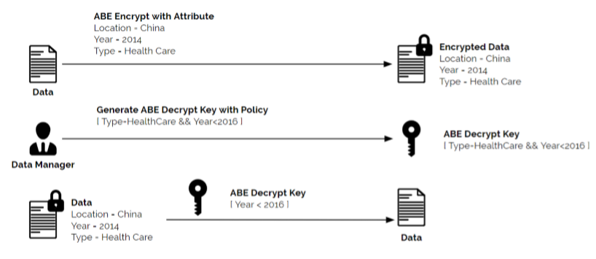
속성 기반 암호화
Attribute-based Encryption(ABE) : 속성에 기반한 암호화 방식
Key-Policy ABE(KP-ABE) : 속성을 기반으로 ABE Encrypt Key를 생성하고, 표현식으로 ABE Decrypt Key를 생성한다.
Ciphertext-Policy ABE(CP-ABE) : 표현식으로 정보를 암호화하고, 속성으로 Key를 생성한다.
Notes:
사이퍼텍스트 : 암호문

Slide 8
문제 정의
환자가 자기주도적으로 의료 기록을 통합 관리할 수 있는 시스템이 필요하다.
편리한 의료 데이터 공유 프로토콜이 필요하다.
데이터의 보안성을 보장하는 의료 데이터 공유 프로토콜이 필요하다.
환자는 공유하고자 하는 데이터의 접근 권한을 부여할 수 있어야한다.
블록체인
스마트 컨트랙트를 통해 병원간 산재되어 있는 의료 데이터의 통합적 관리
스마트 컨트랙트를 통해 편리한 의료 데이터 공유
ABE
ABE를 통해 의료 데이터의 보안성과 무결성 보장
ABE를 통해 세분화된 의료 정보 접근 제어
2장 : 의료 데이터 관리 시스템 및 데이터 접근 제어 기법과 관련된 연구
3장 : 본 논문에서 제안한 시스템 설계
4장 : 설계한 시스템의 보안성 분석
5장 : 해당 시스템의 특징 분석 및 비교, 구현 사항 설명
6장 : 연구의 결론과 향후 연구 계획

Slide 9
II. 관련 연구

Slide 10
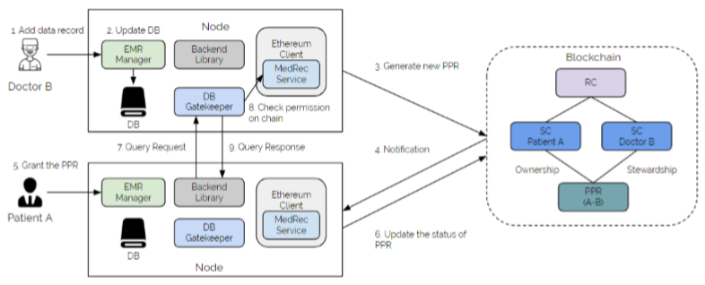
MedRec
블록체인 기반 의료 데이터 접근 관리 시스템
의료 데이터를 병원에만 저장하지 않고, 각 환자가 로컬 노드에 데이터를 복사하여 저장함으로써, 단일 장애 문제 해결
블록체인 상의 스마트 컨트랙트와 사용자 노드로 구성
Patient Provider Relationship(PPR)에 사용자가 보유한 의료 데이터 접근 여부를 정하는 Permission 정보 기입
스마트 컨트랙트
환자, 의사, 보험회사 등의 데이터 공유가 스마트 컨트랙트로 표현되어 사용자 스스로 공유 관리가 가능하다.
의료 데이터를 암호화하지 않기에 보안상 한계 존재
그저 접근 관리가 되고, 데이터를 공유하는 프로토콜이기에 데이터를 식별하여 관리하는 등 세부적인 제어가 힘듦
Notes:
처음으로 블록체인 기반 의료 정보 공유 프로토콜을 제시한 논문
Patient Provider Relationship : 환자 제공자 관계
Summary Contract : 요약 계약..?

Slide 11
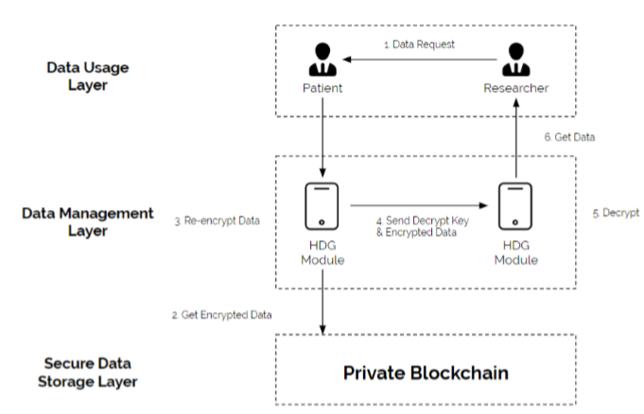
Healthcare Data Gateway(HDG)
블록체인 기반 의료 데이터 접근 관리 시스템
MedRec와 달리, 데이터 스키마를 정의하고 해당 스키마를 바탕으로 데이터를 관리하며 접근 제어한다.
사용자는 의료 데이터를 암호화한 뒤 서명과 함께 블록체인에 저장하여 보안성과 무결성을 보장한다.
사용자에게 블록체인에 저장된 데이터를 접근 제어, 검증하는 HDG 모듈을 제공한다.
HEG를 통해 데이터를 복호화 하기 위한 Key와 암호화된 데이터를 전달, 복호화 된 데이터는 설정한 유효기간 후 삭제된다.
데이터 복호화를 위한 Key 전송이 개별 HDG 모듈간 통신으로 이루어지기에 보안상 한계를 지닌다.

Slide 12
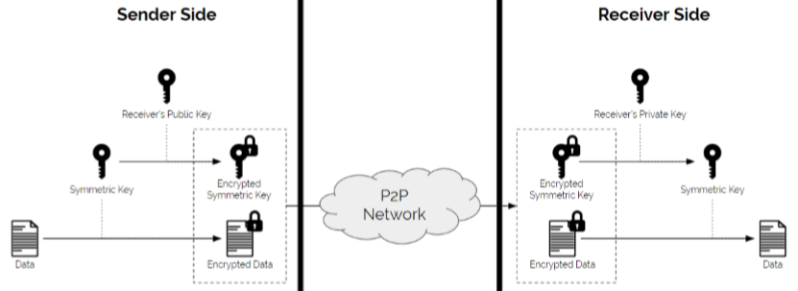
MediBloc
사용자는 데이터를 로컬에 저장하고, MediBloc에서 제공하는 저장소에도 암호화하여 추가적으로 저장한다.
저장소는 IPFS 기반의 탈중앙화 저장소이며, 해시값을 블록체인에 저장하여 무결성을 보장한다.
자체 블록체인을 구현하고, 암호화폐를 통해 의료 데이터 공유, 거래, 전달 등에 따른 보상으로 활용한다.
데이터 공유 과정
공유하려는 데이터를 대칭키로 암호화
해당 대칭키를 수신자의 공개키로 암호화
암호화된 대칭키와 암호화된 데이터를 수신자에게 전송
수신자는 암호화된 대칭키를 자신의 개인키로 복호화한 뒤, 해당 대칭키를 이용하여 정보를 복호화
스마트 컨트랙트를 통해 다양한 로직을 구현하지 않아, 확장성이 낮다는 한계 존재

Slide 13
Sieve
암호화된 데이터의 공유 프로토콜 제시
암호화된 데이터 공유를 위한 설계로 Metadata Block 구조를 제시
ABE를 사용하여 개발 데이터의 관리 편의성 및 접근 제어의 기능 향상
신뢰할 수 없는 외부 스토리지에 저장되기에, 데이터 무결성을 보장하기 위하여 Metadata Block 내부에 서명 포함
Notes:
체..?

Slide 14
III. 시스템 설계

Slide 15
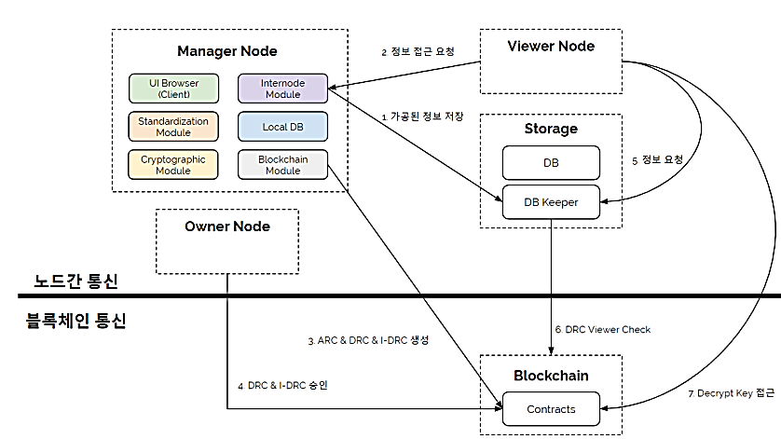
시스템
: 노드, 스마트 컨트랙트를 포함한 블록체인, 외부 스토리지로 구성
데이터를 저장하고, 공유
노드
블록체인 계정 보유 : 공개키/개인키/주소를 지님
스마트 컨트랙트에 사용자의 데이터 공유 기록 저장
블록체인
Layered data Relation Contract(LDRC) 구조를 통해 데이터의 구성요소 단위 접근 제거가 가능
외부
스토리지
노드에 의해 가능된 데이터를 저장할 DB와, 정보 요청을 검증할 DB Keeper로 구성
의사는 환자와의 진료 및 검사에 의해 얻어진 정보를 가공하여 Metablock과 암호화된 데이터를 생성한 후 스토리지에 저장함
다른 노드가 접근하고자 하는 데이터의 속성을 명시하여 의사에게 접근 허용을 요청함
의사는 요청된 데이터의 접근 권한을 관리하기 위한 ARC(Attribute Relation Contract), DRC(Data Relation Contract)와 I-DRC(Identity Data Relation Contract)를 생성하고, 환자는 Contract들을 승인한다.
승인된 노드는 스토리지에 원하는 정보를 요청하며, 스토리지는 해당 요청을 DRC Check를 통해 검증한다.
노드는 ARC와 I-DRC로부터 요청한 정보의 복호화 Key를 얻고 복호화를 진행하여 정보에 접근한다.
Manager : 정보의 관리자
Owner : 정보의 소유자

Slide 16
위협 모델 및 가정
개별 사용자의 각 노드 내부에서 Key가 안전하게 저장되는 것을 가정
1
각 사용자의 Key 유출은 공격으로 생각하지 않는다.
2
데이터 접근 허용을 받은 제 3자가 데이터를 재배포하는 것은 공격으로 생각하지 않는다.
3
데이터가 저장되는 외부 스토리지에 대한 공격이 가능하다.
4
데이터 공유를 관리하며 로그가 기록되는 스마트 컨트랙트에 대한 공격이 가능하다.
보안적 목표
의료 데이터가 외부의 스토리지에 저장되더라도 보안성과 무결성을 보장해야한다.
특정 데이터에 접근을 허용 받은 제 3자는 자신이 허용 받은 권한 이외의 데이터엔 접근할 수 없다.
데이터 관리자는 데이터 소유자들이 승인하지 않은 데이터를 제 3자에게 공유할 수 없다.

Slide 17
Identity
본 시스템에서는 시스템을 구성하는 구성원을 다음과 같이 정의한다.
Owner
데이터 소유자, 대개 환자에 해당. 데이터 공유를 승인하는 역할을 함
Manager
정보의 관리자, 대개 의사에 해당. Metablock을 생성하여 외부 스토리지에 저장함
Viewer로부터 데이터 접근 요청을 받아들여, 데이터 공유를 시작하는 역할을 함
환자 자신이 Metablock을 생성하는 경우 해당 데이터의 Manager는 환자로 설정됨
Viewer
Manager에게 데이터 공유 요청하여, Owner에 의해 데이터 접근이 허용된 Identity
공유를 허용 받은 의사, 환자 자신, 보험회사, 의료 연구자 등에 해당

Slide 18
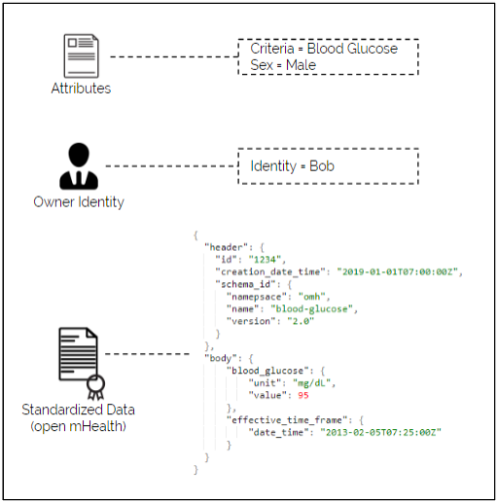
의료 데이터 구성 및 메타 데이터
의료 데이터의 메타 데이터로써,
분류 = 혈당 검사 결과, 성별 = 남성 등의 속성으로 구성
의료 데이터 소유자 정보.
Owner=Manager인 경우와 Owner!=Manager인 경우로 나뉘는데
전자의 경우 환자 스스로 얻는 달리기 기록, 몸무게를 예로 들 수 있고,
후자의 경우 의사의 진료 혹은 검사를 통해 얻어지는 정보를 예로 든다.
표준화된 데이터를 구성하는 속성들 중에
허용된 속성만 선택적으로 공유된다.
Notes:
표준화 데이터…

Slide 19
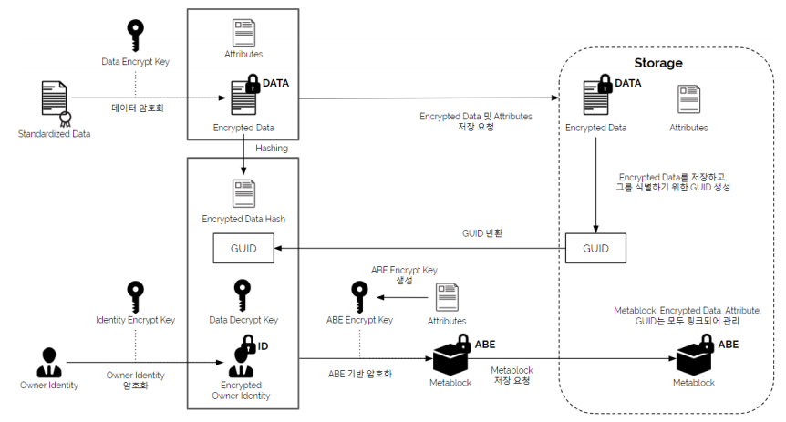
데이터 암호화 및 Metablock 생성
: Manager의 수행
Step 1.
개별 정보의 Owner 정보는 Owner 로부터 제공된 Identity Encrypt Key 를 통해 암호화 된다. 개별 정보의 표준화된 정보는 Manager 가 생성한 Data Encrypt Key 를 이용해 암호화되며, 이후 해당 Encrypted Data 의 해시값을 생성한다.
Step 2.
Manager 는 외부 스토리지에 Encrypted Data 와 속성을 저장하고 그 Encrypted Data 를 식별할 Globally Unique Identifier를 받는다. 이 GUID 는 추후 스토리지에 접근하여 Encrypted Data 를 요청하기 위한 식별자로 활용된다.
Step 3.
Manager 는 정보의 속성에 대응되는 ABE Encrypt Key 를 생성하고, 해당 Key 를 이용하여 Encrypted Owner, GUID, Data Decrypt Key, Encrypted Data Hash 를 암호화 하여 Metablock 을 생성한다.
Step 4.
생성된 Metablock 은 외부 스토리지에 저장되고, 이전에 전송된 Encrypted Data, 속성과 연결되어 관리된다. 스토리지는 추후 Viewer 의 요청에 따라 Metablock 과 Encrypted Data 를 반환 한다.

Slide 20
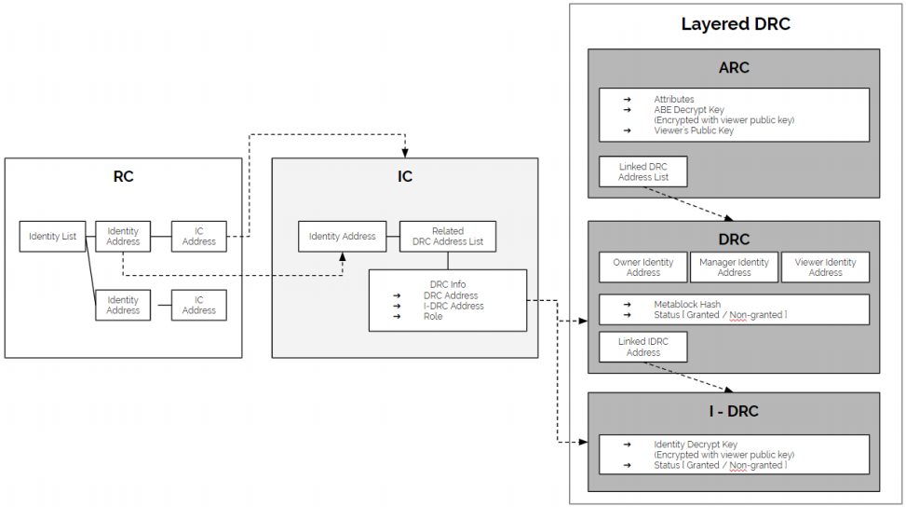
블록체인의 스마트 컨트랙트 활용
Registration Contract(RC)
시스템에 참가하는 구성원들을 등록하는 컨트랙트.
사용자의 등록 요청에 따라 IC를 생성하고, 해당 사용자의 블록체인 주소를 IC와 연결하여 유지함
Identity Contract(IC)
개별 사용자를 나타내기 위한 컨트랙트.
사용자끼리 데이터 공유를 표현하는 DRC, I-DRC 리스트를 유지하며 각 리스트에서 사용자의 역할 기록.
따라서, IC를 통해 사용자는 자신이 공유를 허가한 데이터나 접근이 허가된 데이터 등 기록 관리 가능
Attribute Relation Contract(ARC)
속성 기반 데이터 공유를 표현하며 공유된 데이터의 속성, 복호화를 위한 Key 유지.
하나의 속성 공유에 대한 DRC 리스트를 유지함

Slide 21
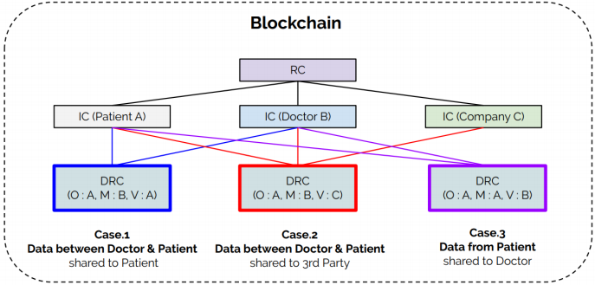
DRC의 3가지 Case
Case 1.
Manager : 의사
Owner : 환자
Viewer : 환자
환자가 병원에 방문하여 검사 받고,
결과를 전달 받는 상황
Case 2.
Manager : 의사
Owner : 환자
Viewer : 보험회사
환자가 병원에 방문하여 검사 받고,
보험회사가 해당 데이터 요청하는 상황
Case 3.
Manager : 환자
Owner : 환자
Viewer : 의사
환자 본인이 측정한 몸무게 변화를
의사에게 공유하는 상황

Slide 22
노드 구성요소
UI Browser
Standardization Module
Cryptographic Module
사용자가 시스템을
사용하기 위한 인터페이스이다.
사용자가 입력한 데이터가
특정 표준화 포맷을 지키는지
검증하고, 해석하는 모듈이다.
데이터 구성요소들을 암호화하고 Metablock을 생성하며,
해당 요소들을 복호화한다.
Internode Module
Local DB
Blockchain Module
노드 및 스토리지와 통신하기
위한 모듈이다.
Metablock와 Encryted Data 등을 스토리지에 전송하거나,
요청한 데이터를 받을 수 있다.
사용자가 생성한 데이터나,
공유 받은 데이터를 로컬에 저장하는 모듈이다. 개별 노드에 복사하여 보안 성능을 높인다.
스마트 컨트랙트를 생성하고
통신하기 위한 모듈이다.
모든 구성원이 자신의
공유 기록을 확인할 수 있다.

Slide 23
스토리지
Manager에 의해 생성된 정보 저장
Viewer의 접근 요청을 받아들여 DB Keeper가 권한 검사 후 요청한 요소 반환
Metablock과 Encrypted Data를 저장하며 GUID를 사용하여 찾을 수 있음
외부로는 속성만 노출함

Slide 24
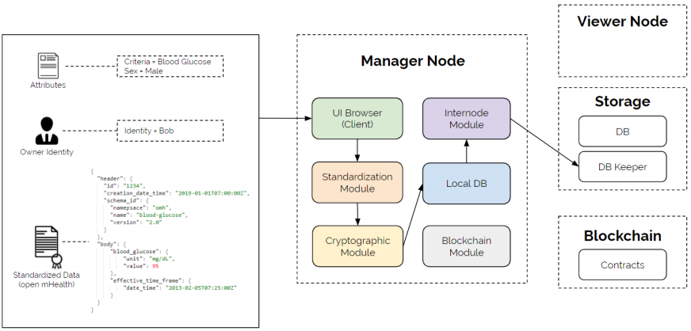
의료 데이터 생성
Owner는 자신의 의료 데이터, 블록체인 주소, Identity Encrypt Key를 Manager에게 제공한다.
Manager는 해당 데이터를 기반으로 Encrypted Data와 Metablock을 생성하여 Local 및 스토리지에 저장한다.
UI Browser를 통해 정보를 입력하여 해당 정보를 Standardization Module이 해석한다.
Cryptograhpic Module이 Encrypted Data와 Metablock을 생성한다.
Encrypted Data, Metablock, GUID, 속성은 로컬에 저장된다.
해당 데이터들은 Internode Mudule을 거쳐 스토리지의 DB Keeper로 전송된다.

Slide 25
의료 데이터 공유
접근 요청
Metablock
Flow
Encrypted Data Flow
Encrypted Identity Flow
Viewer가 특정 Metablock에 접근하기 위한 ABE Decrypt Key 생성
Owner에 의해 Viewer의 접근 승인
Viewer가 Metablock 얻음
ABE Decrypt Key를 이용해 복호화
각각 표준화된 정보와 Owner 정보에 접근

Slide 26
의료 데이터 공유
1. 접근요청
1
Viewer는 접근하고자 하는 데이터의 속성과 자신의 블록체인 공개키를 Manager에게 전달하여 접근 요청한다.
2
Manager는 Viewer가 해당 속성에 접근해도 될지 판단하고, 가능하다면 접근에 사용될 ABE Decrypt Key를 생성한다.
3
Manager는 ARC, DRC, I-DRC를 생성한다.
ARC : 공유되는 데이터의 속성, Viewer의 공개키, Viewer의 공개키로 암호화된 ABE Decrypt Key를 담음
DRC : 해당 공유 과정에 참여한 Owner, Manager, Viewer의 블록체인 주소와 Metablock의 해시값을 담음
I-DRC : 각각의 DRC에 대응되어 연결된다.
4
Owner는 자신이 Owner로 되어있는 DRC가 생성되었음을 확인하고, 해당 공유를 허용한다.
DRC : 승인이 나면 상태가 승인으로 바뀐 후 끝나게 됨
I-DRC : 승인이 나면 상태가 바뀜과 동시에 Identity Decrypt Key를 Viewer의 블록체인 공개키로 암호화 함
Owner가 자신의 Identity 정보를 제외하고 표준화된 데이터만 공유하길 원하면 DRC만 승인되고 I-DRC는 승인되지 않음

Slide 27
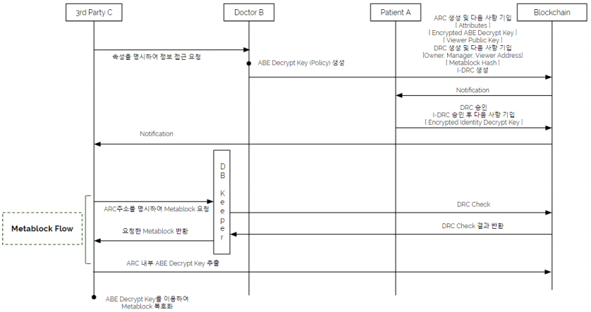
의료 데이터 공유
2. Metablock Flow
5
Viewer는 Manager로부터 새로 생성된 ARC를
전달받는다. ARC에 연결된 DRC의 상태를 보고 승인됨을 알 수 있어 이후 DB Keeper에게 ARC 주소를 명시하고 Metablock을 요청한다.
6
스토리지는 Viewer의 요청을 확인하고 DRC Check를 수행한다. 연결된 DRC들이 승인 되었는지,
DRC에 설정된 Viewer가 해당 Identity와 동일한지 확인 후 Metablock을 Viewer로 반환한다.
7
받은 Metablock을 ARC 내부의 Encrypted ABE Decrypt Key를 얻어 자신의 블록체인 개인키로
복호화한다. GUID, Encrypted Data Hash, Encrypted Identity, Data Decrypt Key를 얻는다.

Slide 28
의료 데이터 공유
3. Encrypted Data Flow
8
Viewer는 얻은 GUID를 사용하여 스토리지에 Encrypted Data를 요청한다.
9
DB Keeper는 DRC Check를 확인하고 Encrypted Data를 반환한다.
10
Viewer는 Data Decrypt Key를 이용하여 해당 Encrypted Data를 복호화하고 표준화된 데이터를 얻는다.

Slide 29
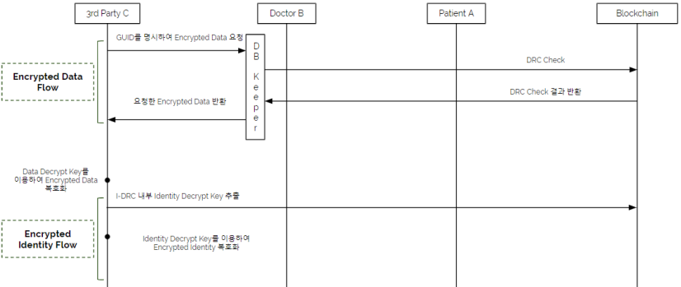
의료 데이터 공유
4. Encrypted Identity Flow
Owner가 I-DRC를 승인했다면, I-DRC에 Viewer를 위한 Encrypted Identity Decrypt Key가 존재할 것이다.
자신의 블록체인 개인키로 복호화하여 Identity Decrypt Key을 얻을 수 있다.
Key를 사용하여 Encrypted Identity를 복호화하면 해당 데이터의 Owner를 알 수 있다.
10

Slide 30
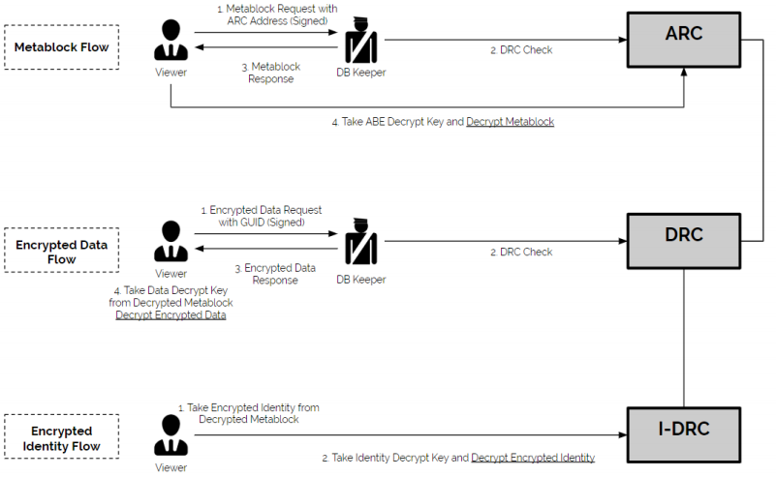
개별 공유 흐름

Slide 31
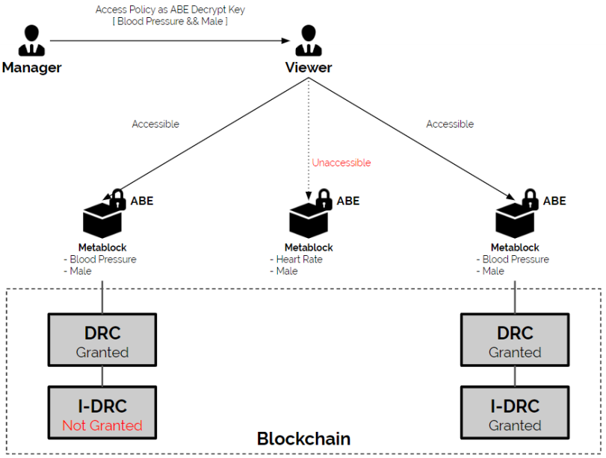
공유 전체 흐름

Slide 32
IV. Security Analysis

Slide 33
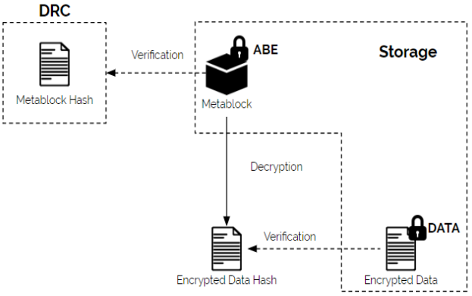
Security Analysis
스토리지와 로컬 DB에 저장되는 데이터는 데이터 탈취 공격으로부터 안전하다
Metablock과 Encrypted Data는 ABE 기반으로 암호화되어 안전하게 저장된다.
데이터 속성과 GUID는 외부에 노출되더라도 문제되지 않는다.
Metablock과 Encrypted Data의 해시 정보가 기록되어 무결성이 보장된다.
Metablock의 해시는 DRC에 기록되고 Encrypted Data의 해시는 Metablock 내부에 기록된다.
Metablock을 검증하고 복호화한 뒤, Encrypted Data의 검증이 가능한 검증 체인 구조를 지닌다.
Notes:
본 시스템이 사용자에게 제공하는 보안 속성들 서술

Slide 34
Security Analysis
Viewer는 자신에게 접근 허용된 데이터 외에는 접근할 수 없다.
Manager는 Viewer에게 허용할 접근 제어를 정하고 ABE Decrypt Key를 생성한다. 해당 키는 Viewer의 공개키로 암호화된다.
Maneger가 정한 ABE 표현식에서 벗어나는 Metablock은 복호화할 수 없다.
Owner가 승인하지 않으면, Manager는 다른 사용자에게 데이터를 공유할 수 없다.
ARC, DRC, I-DRC는 Manager가 생성하지만 DRC와 I-DRC의 승인은 Owner가 담당한다.
승인되지 않은 Viewer는 DB Keeper의 DRC Check에서 실패하여, 공유 받을 수 없다.

Slide 35
V. 구현 및 분석
시스템 구성 : 블록체인, 노드, 스토리지
블록체인 : 이더리움 블록체인 플랫폼 기반 Geth 클라이언트
스마트 컨트랙트 프로그래밍 언어 : Solidity
로컬 DB : MongoDB
Cryptographic Module 암호화 로직 : OpenABE/OpenS니
노드 내부 로직 : Node.js
DRC/I-DRC 생성 및 승인 : 블록체인 통신 라이브러리 Web3js
DRC Check : 블록체인 통신 라이브러리 Web3js
외부 스토리지 : MongoDB/Node.js

Slide 36
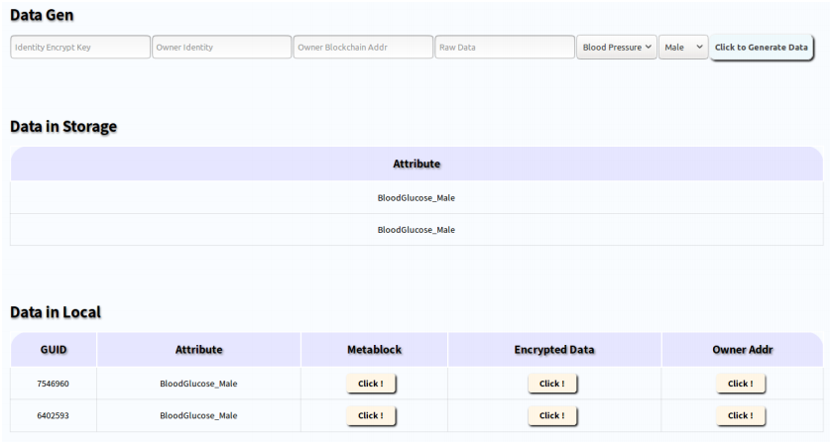
Metablock 생성/관련 정보 확인 인터페이스
로컬 DB와 달리 속성값만 노출
Notes:
Owner의 Identity Encrypt Key와 Owner의 블록체인 주소, Owner의 표준화된 데이터, 속성을 받아들여 Matablock을 생성한다.
스토리지는 로컬 DB와 달리 속성값만 노출

Slide 37
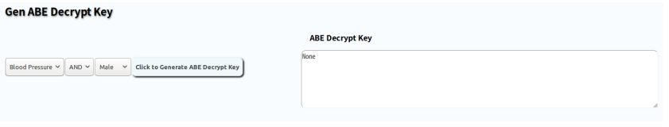
ABE Decrypt Key 생성 인터페이스
Notes:
속성과 연산자를 활용한 표현식에 기반해 생성된다.

Slide 38
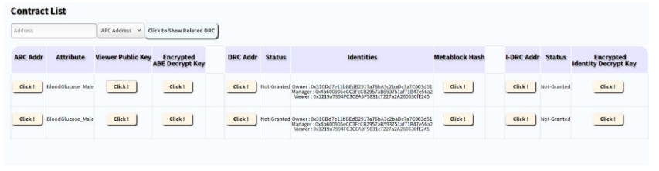
생성된 ARC, DRC, I-DRC를 나타내는 리스트 인터페이스

Slide 39
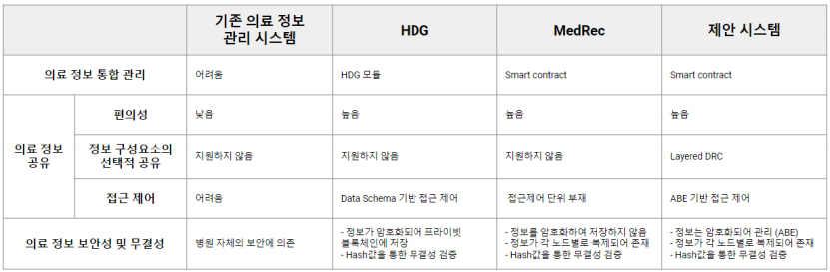
기존 시스템들과 제안 시스템의 비교
제안 시스템은 스마트 컨트랙트를 통해 병원간 의료 데이터의 통합적 관리를 지원하고 공유를 가능하게 한다.
Layered DRC 구조를 통해 의료 데이터 구성요소의 선택적 공유를 지원하고, 속성을 기반으로 접근제어 한다.
보안성을 위해 의료 데이터를 암호화하여 저장하고 공유하는 프로토콜을 제공하며 무결성 보장을 위한 해시 체인 구조를 가진다.
정보가 중앙집중 스토리지뿐만 아니라 개별 노드에도 저장되도록 하여, 단일 고장 문제를 해결한다.

Slide 40
제안된 시스템의 한계점
환자만이 데이터 소유자가 되는 상황만을 가정했지만,
실제로는 의사의 소견이 들어간 데이터이니 의사 또한 소유자가 되어 접근 제어 대상이 될 필요가 있다.
데이터가 암호화될 때 개별 데이터마다 암호화 및 복호화 키가 생성되는 것을 가정했지만,
의료 데이터 수가 많아질수록 해당 키와 데이터를 어떻게 관리할지 고안하거나 다른 방안이 필요하다.
대용량의 의료 데이터인 X-Ray 영상, 유전자 배열과 같은 경우,
암호화에 많은 시간이 걸리게 되므로 적절한 시간 이내에 가공하고 공유할 방안을 찾을 필요가 있다.

Slide 41
VI. 결론 및 향후 연구

Slide 42
환자, 의사, 보험회사 및 의료 연구자의 요구사항을 정리하여 제안된 시스템에 반영될 것이다.
계층적 공유를 위해 표준화된 정보에 대응되는 DRC와, Owner 정보에 대응되는 I-DRC가 존재하는데 이를 확장하여 더 많은 수의 구성요소를 지니는 설계를 할 수 있을 것이다.

